Slide 1
Arquitecturas convolucionales
MSc Steven Pacheco Portuguez

Slide 2
Composición
Convolutional Layer

Slide 3
Composición
Convolutional Layer
Pooling Layer

Slide 4
Composición
Convolutional Layer
Pooling Layer
Dense Layer

Slide 5
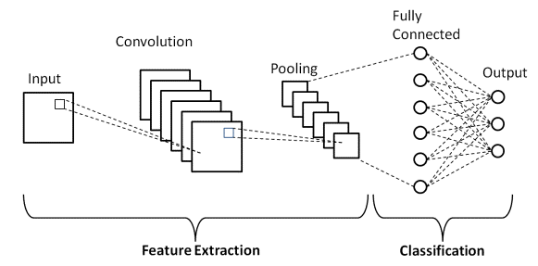

Slide 6

$INPUT →\left[\left[conv →relu\right]∗n→Pool?\right]∗m →\left[fc →relu\right]∗k →fc$
$3≥n≥0, m≥0, k≥0$
Stacks

Slide 7
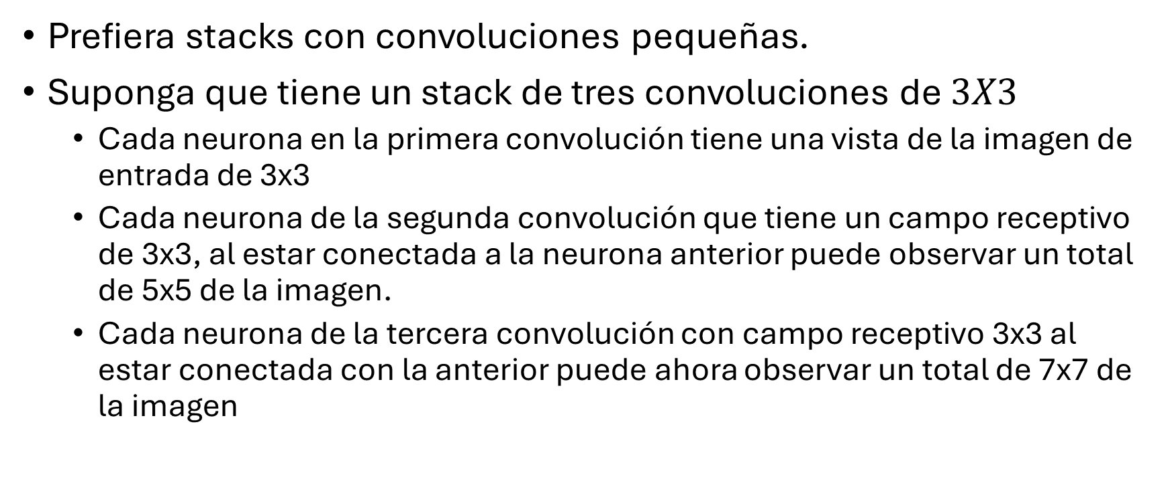
¿Qué arquitecturas preferimos?
Prefiera stacks con convoluciones pequeñas.
Suponga que tiene un stack de tres convoluciones de $3X3$
Cada neurona en la primera convolución tiene una vista de la imagen de entrada de 3x3
Cada neurona de la segunda convolución que tiene un campo receptivo de 3x3, al estar conectada a la neurona anterior puede observar un total de 5x5 de la imagen.
Cada neurona de la tercera convolución con campo receptivo 3x3 al estar conectada con la anterior puede ahora observar un total de 7x7 de la imagen

Slide 8
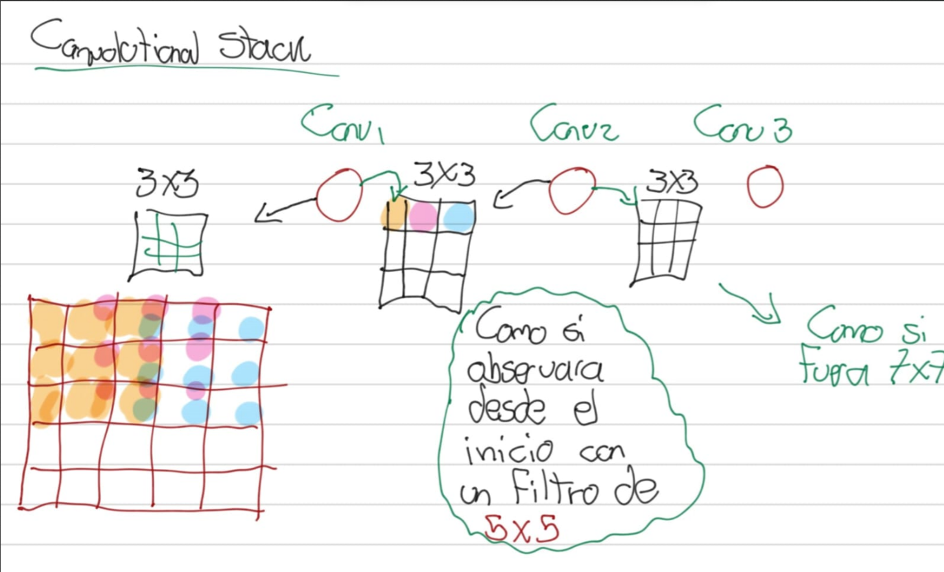

Slide 9
Suponga que en lugar de tener este stack, prefiere una única convolución con un campo receptivo de 7x7
Resultado de salida el mismo, que en el ejemplo anterior
Pero con desventajas

Slide 10
Las neuronas serán computadas con una función lineal directamente con la entrada
En el otro caso el stack contiene no linealidad (ReLU) que hacen los features más expresivos

Slide 11

Supongamos que todos los volúmenes tienen C canales, la convolución 7x7 tendrá $C x \left(7x 7 x C\right)=49C^{2}$parámetros
El stack tendría $3 x \left(C x \left(3 x 3 x C\right)\right)=27C^{2}$ parámetros

Slide 12
Algunas “reglas”
El tamaño de la capa de entrada (contiene la imagen) debería ser divisible por 2 muchas veces
32 (CIFAR-10)
64 o 96 (STL-10)
224 ImageNet

Slide 13

Algunas “reglas”
Las capas convolucionales debería usar campos receptivos pequeños 3x3 o al mucho 5x5, utilizando $stride = 1$
Padding de ceros de manera que no se altere el espacio
$F=3, P=1$
$F=5, P=2$

Slide 14
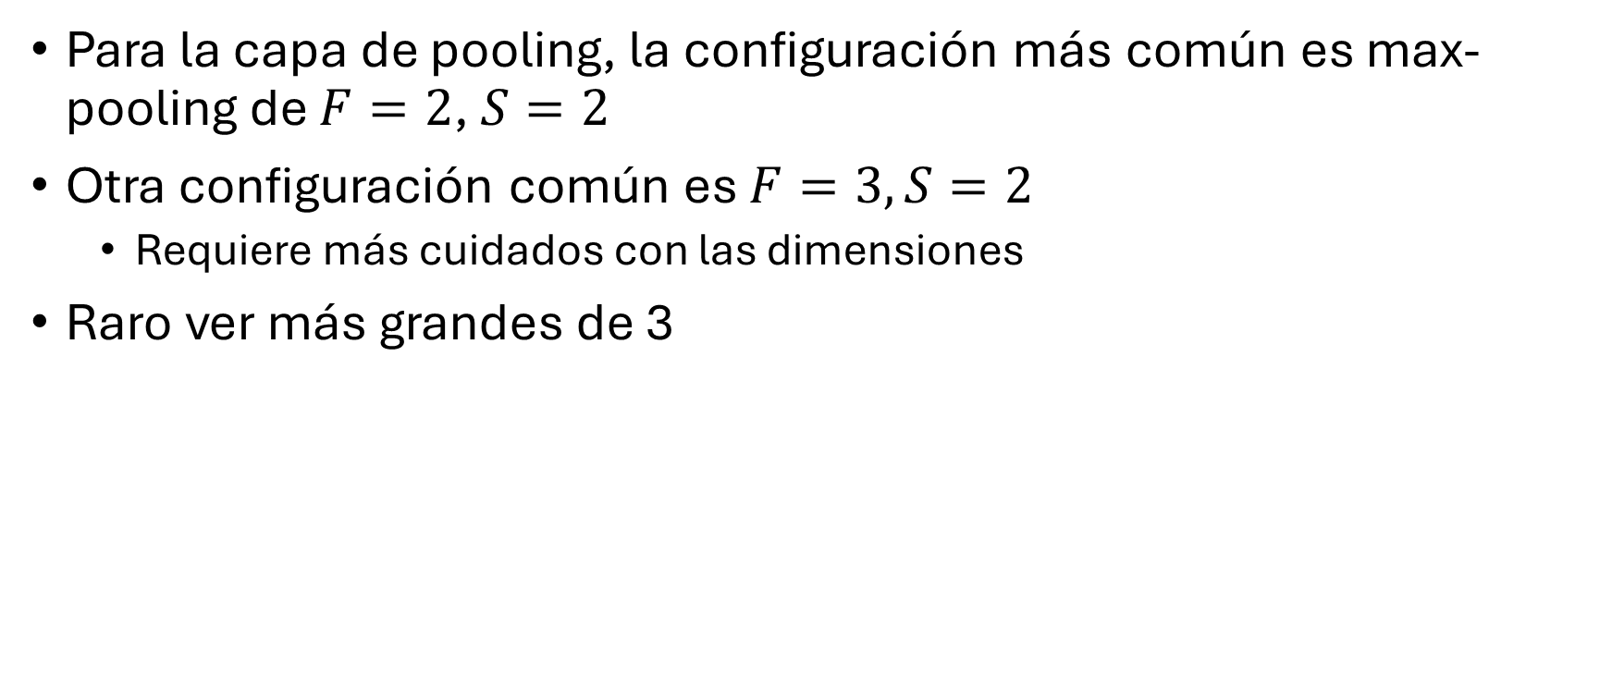
Algunas “reglas”
Para la capa de pooling, la configuración más común es max-pooling de $F=2$, $S=2$
Otra configuración común es $F=3, S=2$
Requiere más cuidados con las dimensiones
Raro ver más grandes de 3

Slide 15
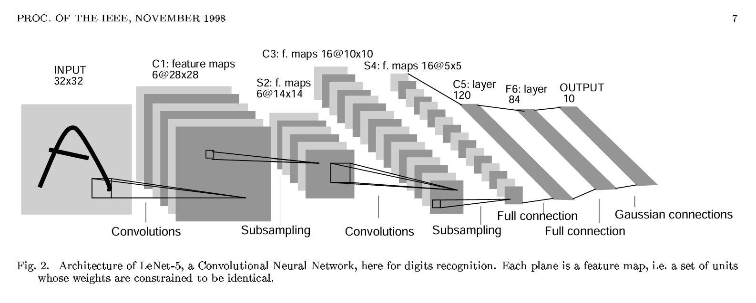
Aruitecturas – LeNet

Slide 16
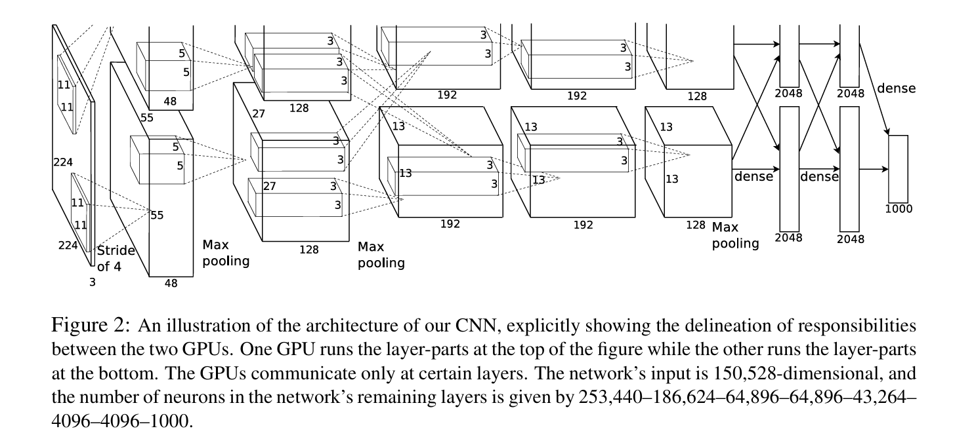
Arquitecturas - AlexNet

Slide 17
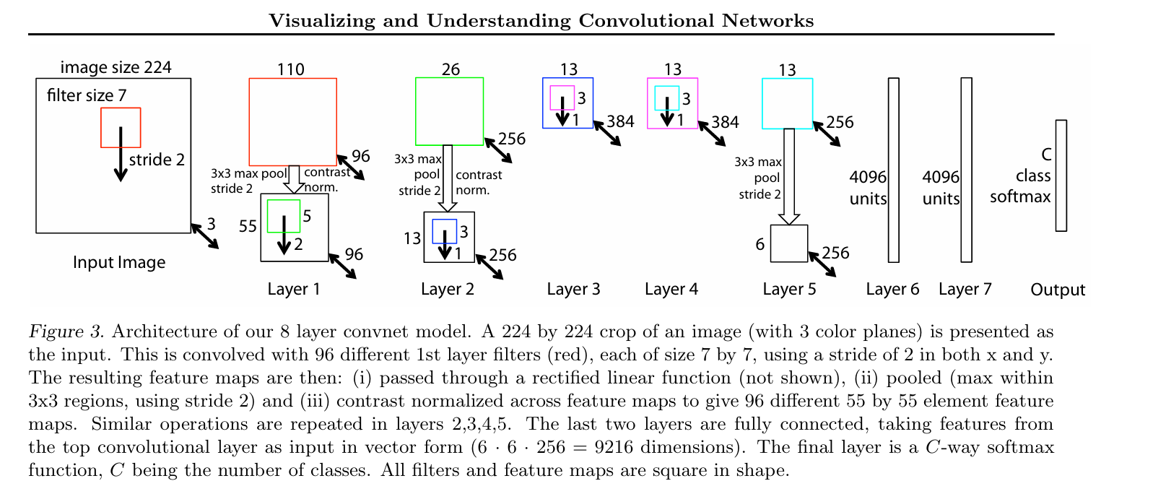
Arquitecturas - ZFNet

Slide 18
Arquitecturas – GoogleNet
Reducción de parámetros 4M
AlexNet 60M
Average Pooling en lugar de FC

Slide 19
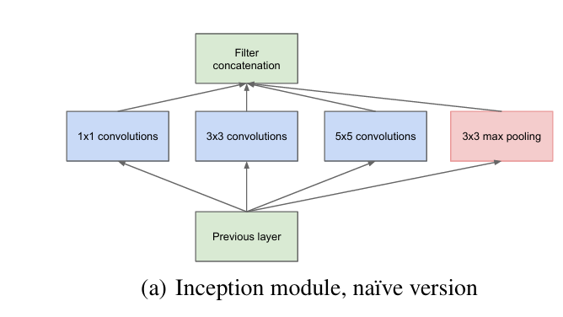

Slide 20
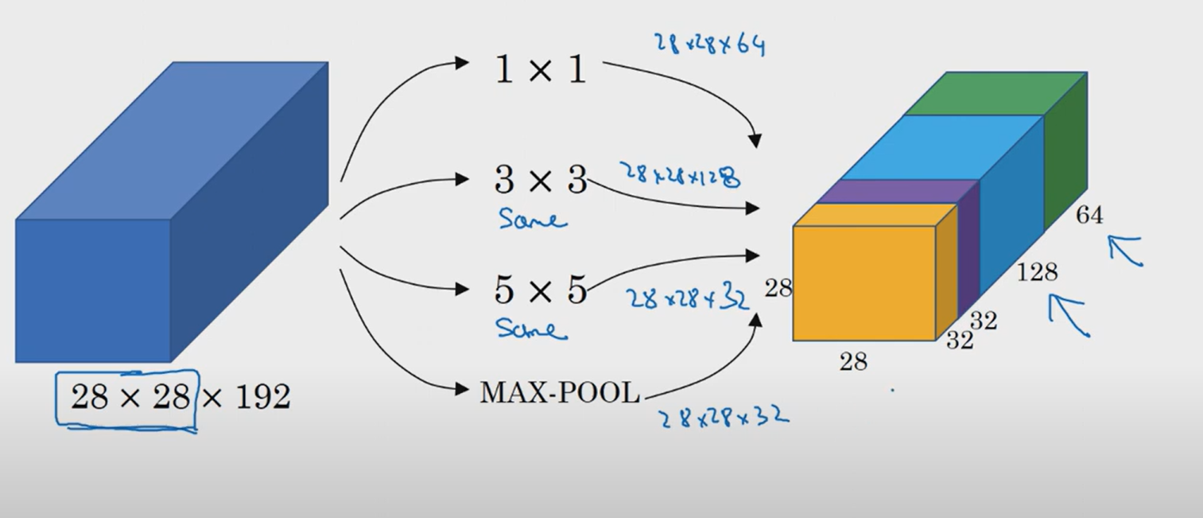

Slide 21
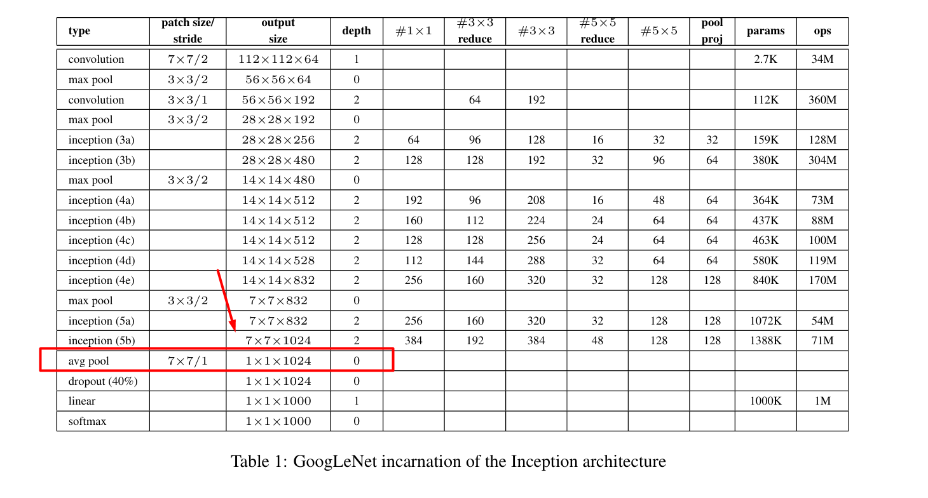

Slide 22
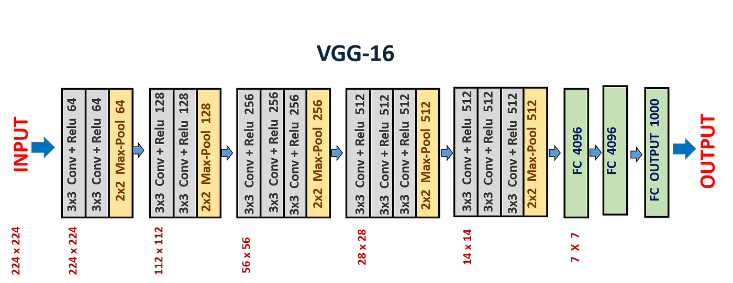
Arquitecturas – VGG16

Slide 23

Visualizando que aprenden la redes convolucaionales

Slide 24
Problemas de las redes neuronales
Explicabilidad
Generalmente vistos como caja negra.
Features aprendidos no son interpretables

Slide 25
Visualizar activaciones
Lo más simple es mostrar las activaciones al momento de la pasada hacia adelante
Se puede ver las neuronas muertas (ReLU)

Slide 26
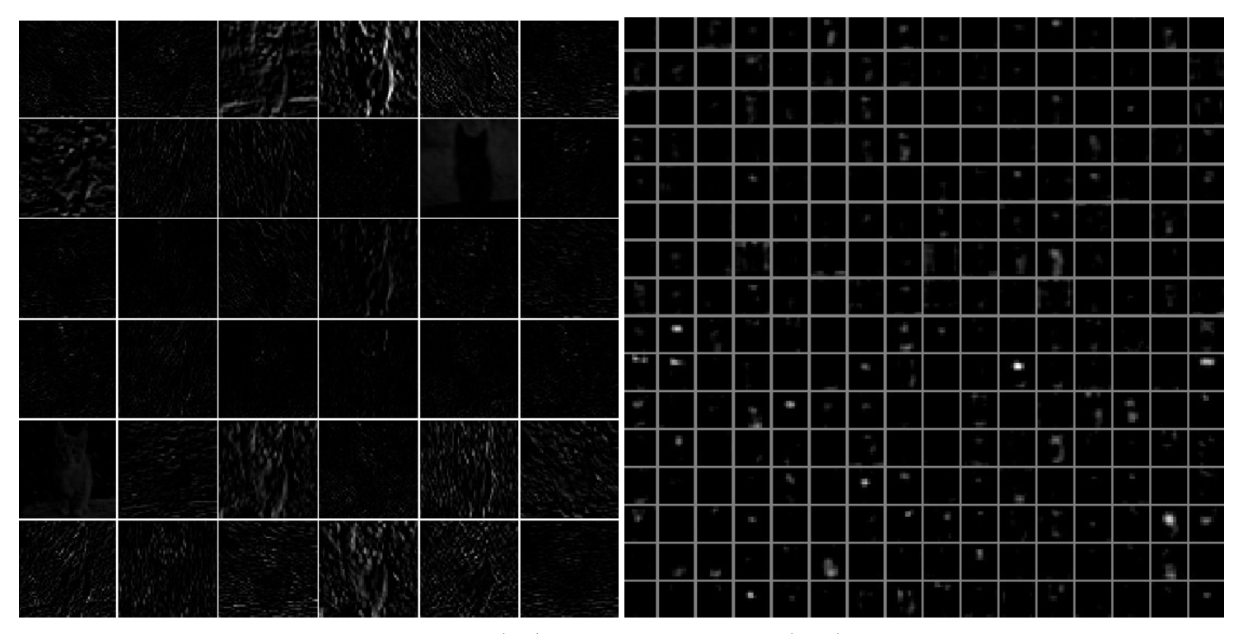

Slide 27
Visualizar Filtros
En este enfoque se visualizan los pesos,
Se interpretan con más facilidad en la primera capa convolucional
La que está conectada directamente con los datos
También es posible visualizar los filtros más internos de la red
Muestran los filtros sin patrones de ruido
Si la visualización presenta estos patrones puede ser que no fue entrenada correctamente.

Slide 28
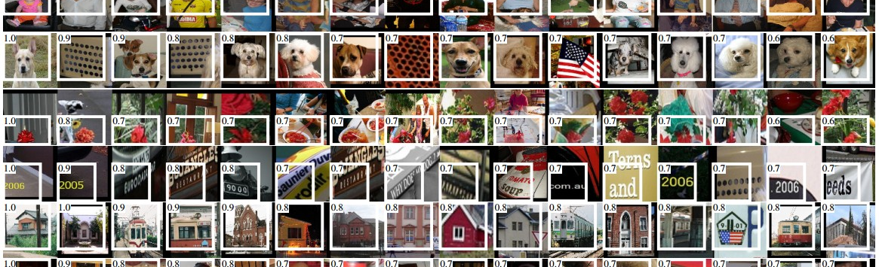
Obtener imágenes que maximicen la activación.
Alimentar la red con todas las imágenes
Tomar las que dan mejores resultados
El cuadro blanco representa los resultados de activación y el filtro receptivo de una neurona particular.

Slide 29
Embeddings
Gradualmente transformamos imágenes a una interpretación (vector).
Sus clases son separables por un clasificador
Se pueden transformar a una representación de dimensión menor manteniendo distancias iguales que la representación mayor.
t-SNE

Slide 30
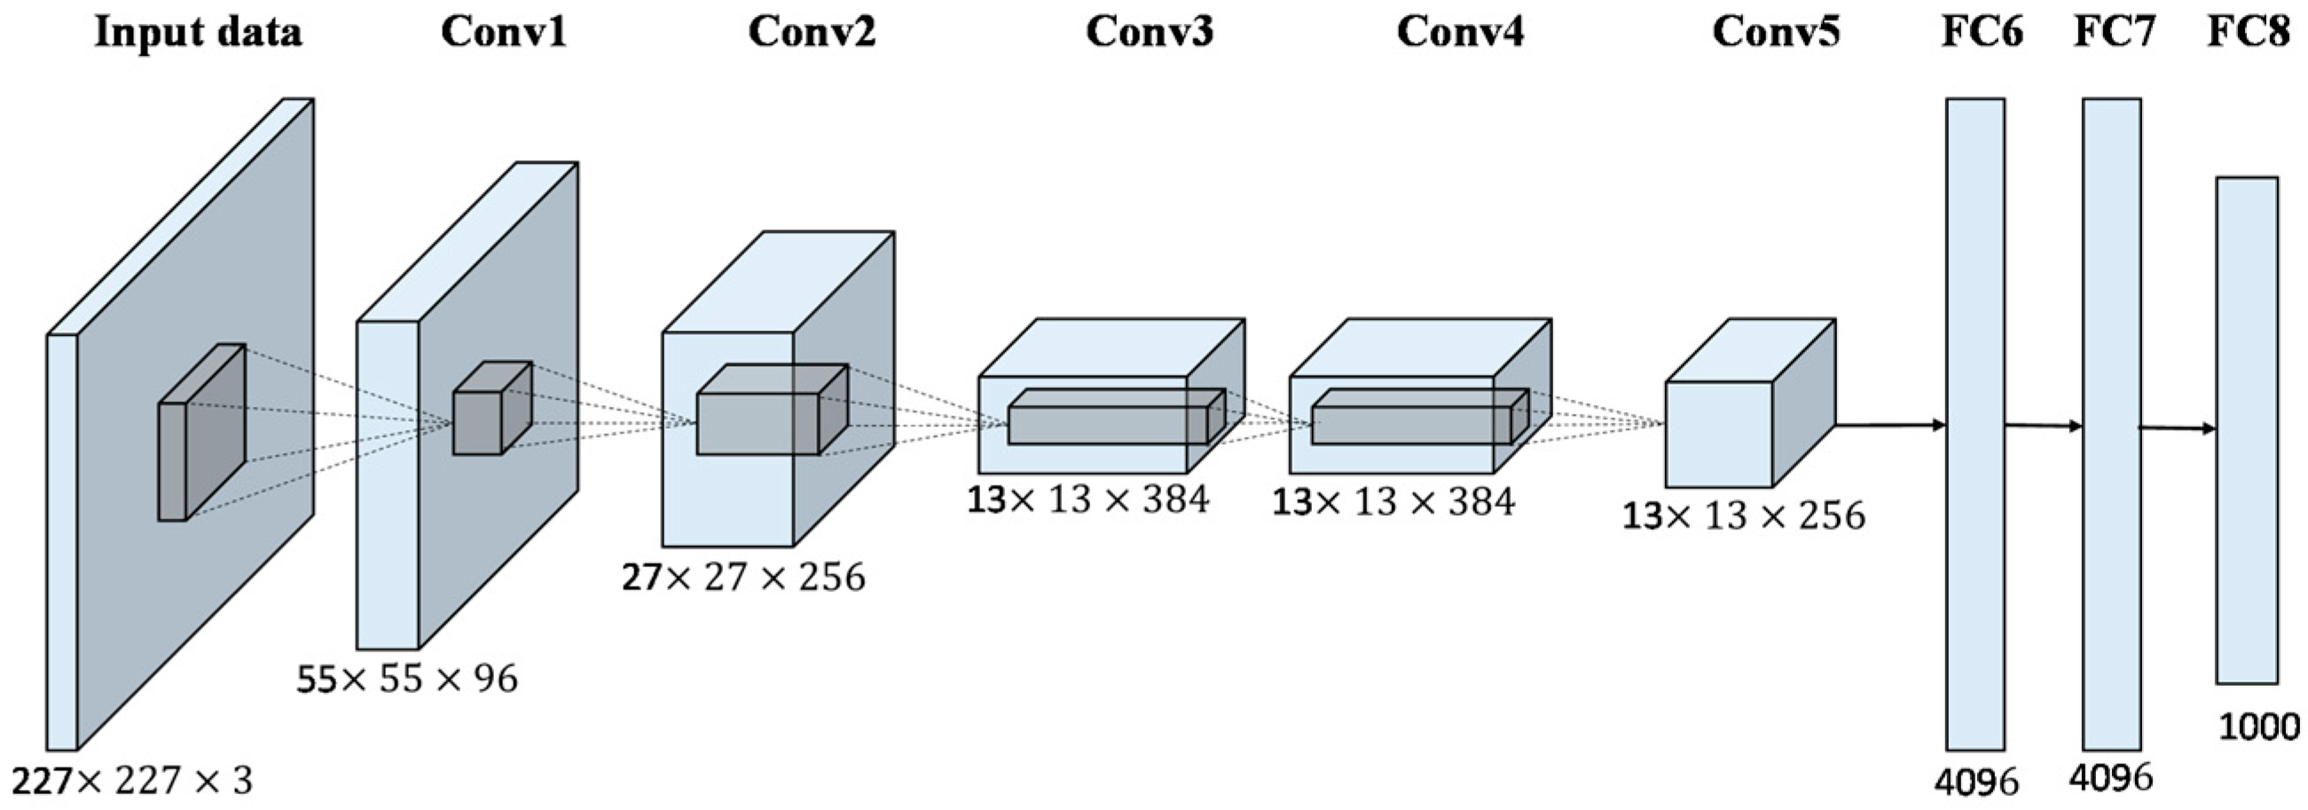
Embeddings
Tomamos todo el feature extractor hasta obtener el vector 4096 (incluyendo la salida de activación ReLU)
Conectamos t-SNE

Slide 31
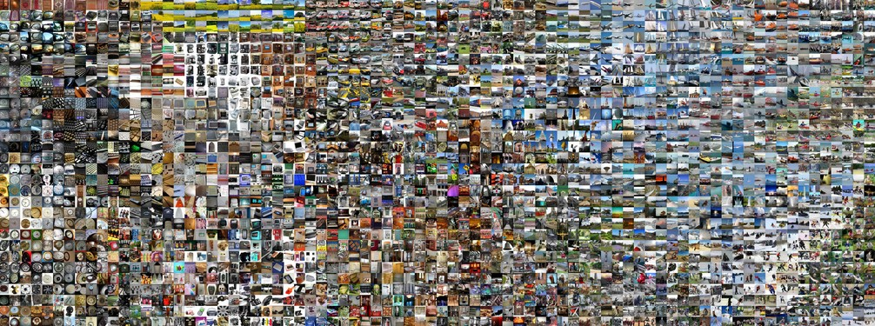

Slide 32
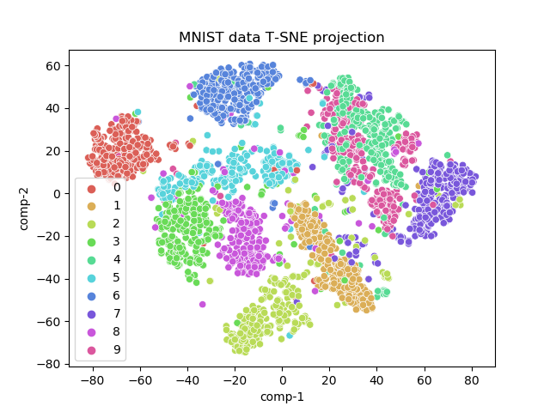

Slide 33
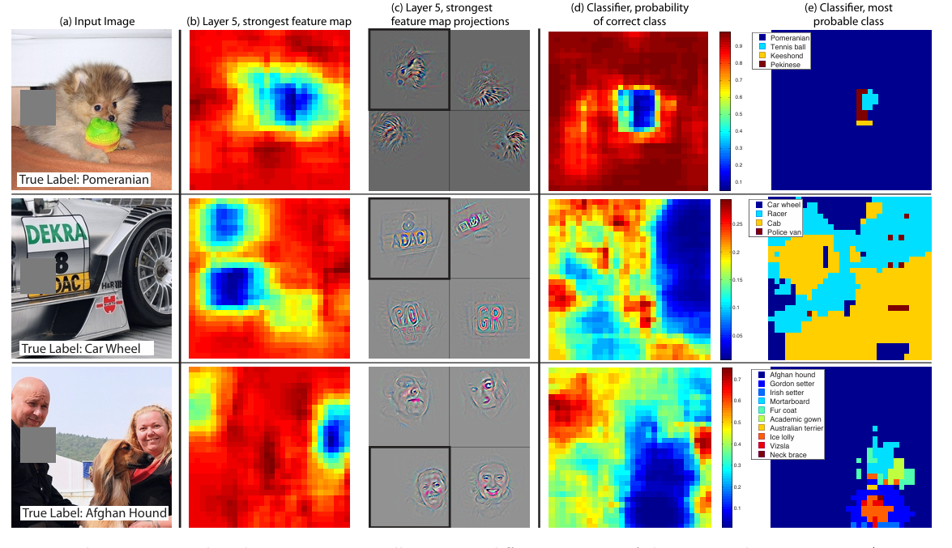
Ocultar partes de la imagen

Slide 34
